Slide 1
… Самое главное все равно остаётся- не столько в памяти, сколько в сердце. Остаётся, как вечный спутник, чувство, с которым мы воевали в эту войну…»
Константин Симонов
ПАМЯТИ ГЕРОЕВ
СЕВАСТОПОЛЯ
ПОСВЯЩАЕТСЯ

Slide 2
Презентацию подготовила учитель истории КГОБУ «Елизовская школа-интернат для обучающихся с ОВЗ» Хохлова И.Н.
Цель презентации: показать беспримерный героизм защитников Севастополя. Моряков, солдат и гражданского населения .
Задачи презентации:
Воспитательные: воспитывать чувство восхищения народом, который проявил беззаветное служение Отечеству; объяснить, почему люди во все времена чтут героев, защищавших Отечество.
Образовательные: дать знания об обороне Севастополя в годы ВОВ; показать мужество и героизм защитников города; раскрыть причины оставления Севастополя.
Коррекционно-развивающие: развивать познавательные способности; давать полные и развёрнутые ответы на поставленные вопросы.
Литература: ресурсы интернет-сайтов( Wikipedia.opg ).
Библиотечные ресурсы.

Slide 3
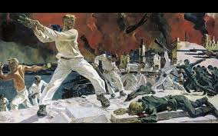
Битва за Севастополь 1941-1942 года ВОвойны

Slide 4
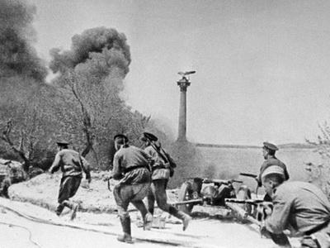
29 октября 1941 г. в Севастополе было введено осадное положение.

Slide 5
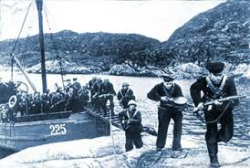
После провала попытки овладеть Севастополем с ходу немецко-фашистское командование осуществило три наступления на город: первое началось 11 ноября 1941 г., второе - 17 декабря 1941 г., третье - 7 июня 1942 г.

Slide 6
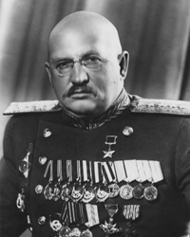
23 октября 1941 г. по решению Крымского обкома ВКП(б) в Севастополе был создан чрезвычайный орган власти - Городской комитет обороны, в который вошли первый секретарь горкома партии Б.А.Борисов

Slide 7
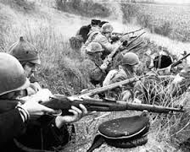
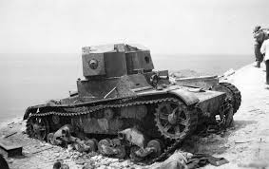
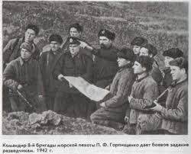
30 октября 1941 г. началась вторая героическая оборона Севастополя, которая продолжалась 250 дней - до 4 июля 1942 г.

Slide 8
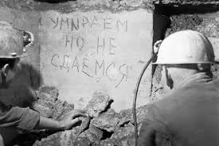
УМИРАЕМ, НО НЕ СДАЕМСЯ

Slide 9
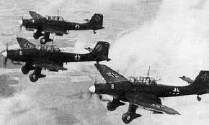
НЕМЕЦКИЕ БОМБАРДИРОВЩИКИ ЛЕТЯТ БОМБИТЬ ГОРОД
лот1

Slide 10
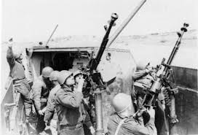
Враг в небе над городом!!
.

Slide 11
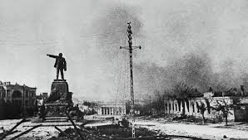
Город в огне.

Slide 12
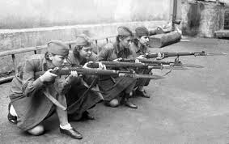
Женский батальон

Slide 13
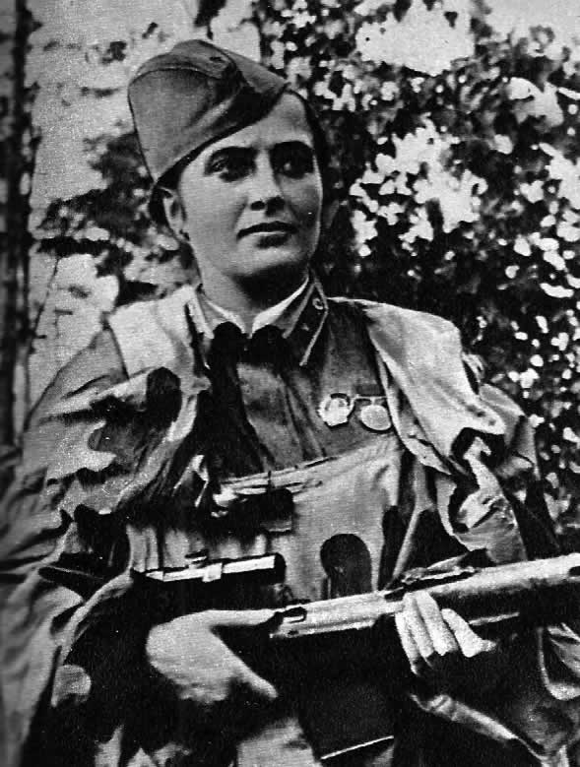
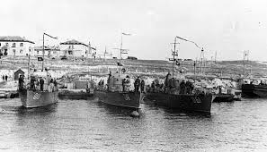
Бессмертный подвиг совершил гарнизон дзота N 11. Краснофлотец комсомолец Иван Голубец ценой собственной жизни спас боевые корабли и их экипажи в Стрелецкой бухте. Ему посмертно присвоено звание Героя Советского Союза. За подвиги в те дни звания Героя Советского Союза были удостоены пулеметчица Нина Онилова и снайпер Людмила Павличенко.
Людмила Павличенко

Slide 14
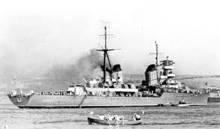
Флот, руководимый военным инженером 1 ранга В.Г.Парамоновым.

Slide 15
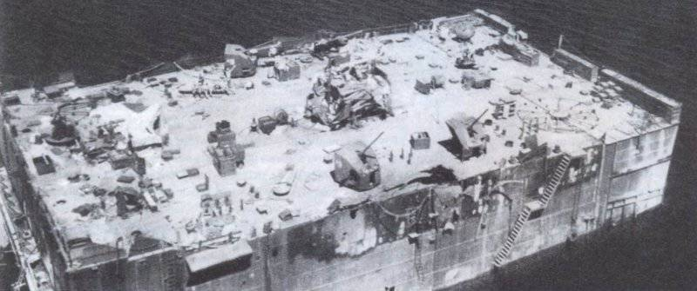
Плавучая батарея №3 «Не тронь меня!» в Казачьей бухте, весна 1942 г. Снимок сделан с советского самолёта

Slide 16
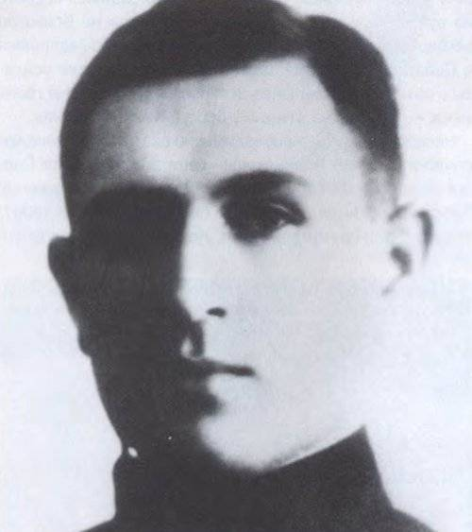
Командир плавбатареи №3 капитан-лейтенант С.Я. Мошенский

Slide 17
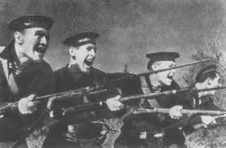
Боевой, патриотический дух воинов и тружеников города.

Slide 18
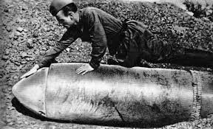
Бой на Сапун горе

Slide 19
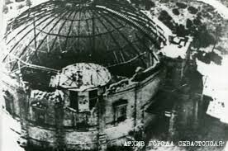
. 25 июня фашистские летчики бомбили здание панорамы "Оборона Севастополя 1854-1855гг.". От прямых попаданий 5 бомб и 7 крупнокалиберных снарядов была пробита стена, разрушен купол и возник пожар.

Slide 20
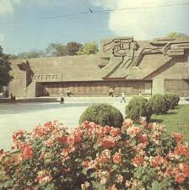
9 мая к вечеру был полностью освобожден Севастополь, 10 мая в час ночи Москва 24 залпами из 342 орудий салютовала освободителям города. В этот день газета "Правда" писала: "Здравствуй, родной Севастополь! Любимый город советского народа, город-герой, город-богатырь! Радостно приветствует тебя вся страна!". 12 мая в районе мыса Херсонес были разгромлены остатки фашистских войск в Крыму.

Slide 21
Дорогой друг! Сейчас ты увидишь боевую мощь Черноморского гарнизона РФ, несущего круглосуточную вахту по защите Черноморской акватории и всей страны в целом! Враг не посмеет перейти наши морские границы!

Slide 22
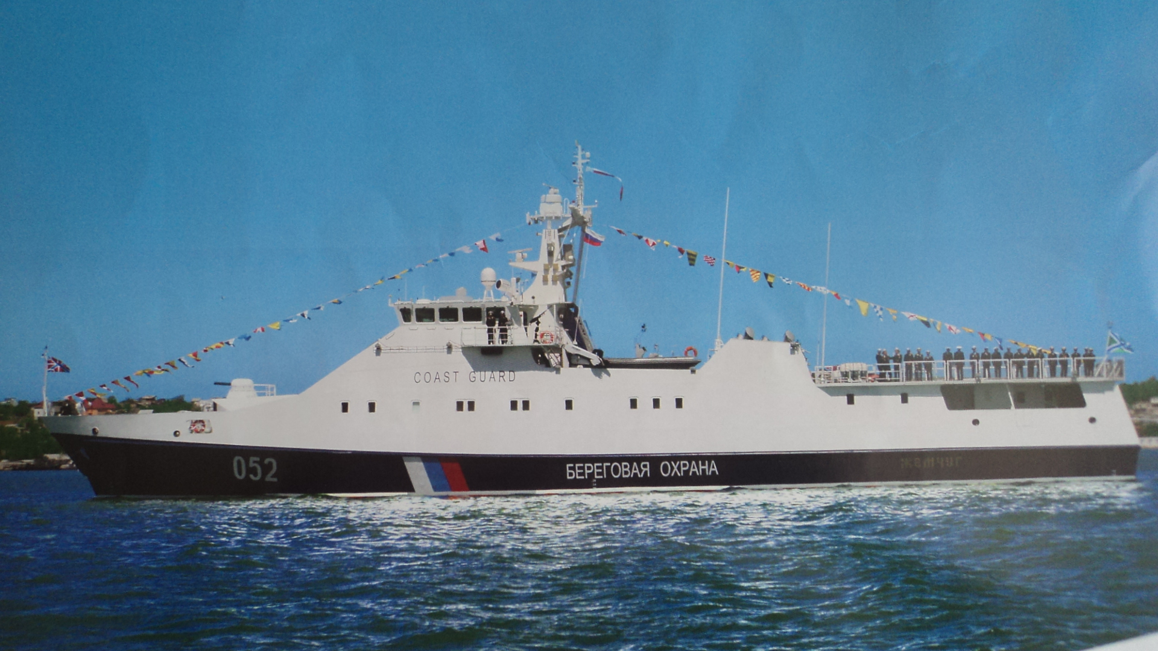
Военный корабль береговой охраны

Slide 23
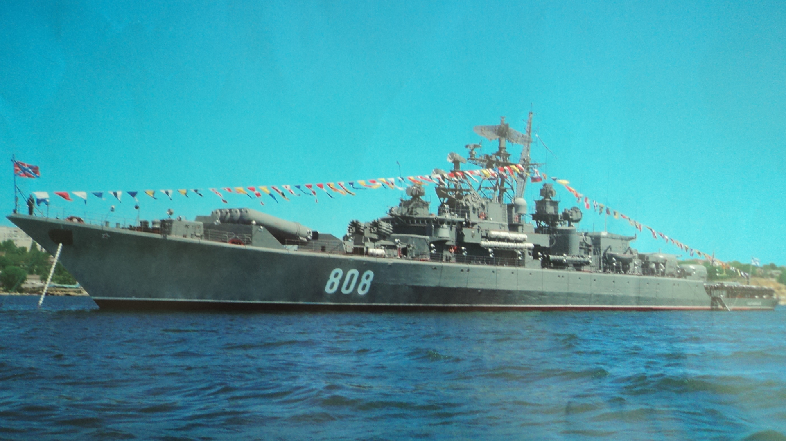
СКР « Пытливый». Дальность плавания 5000 миль.

Slide 24
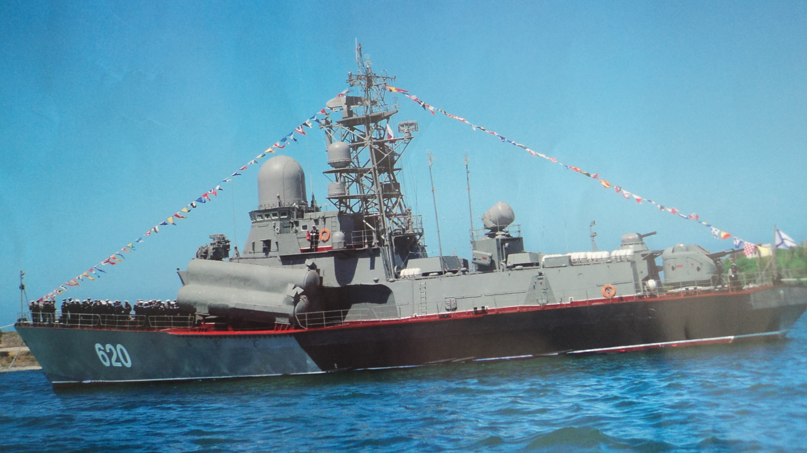
МРК « Штиль 620» Имеет силовую установку- 3 дизеля 30.000 лошадиных сил!

Slide 25
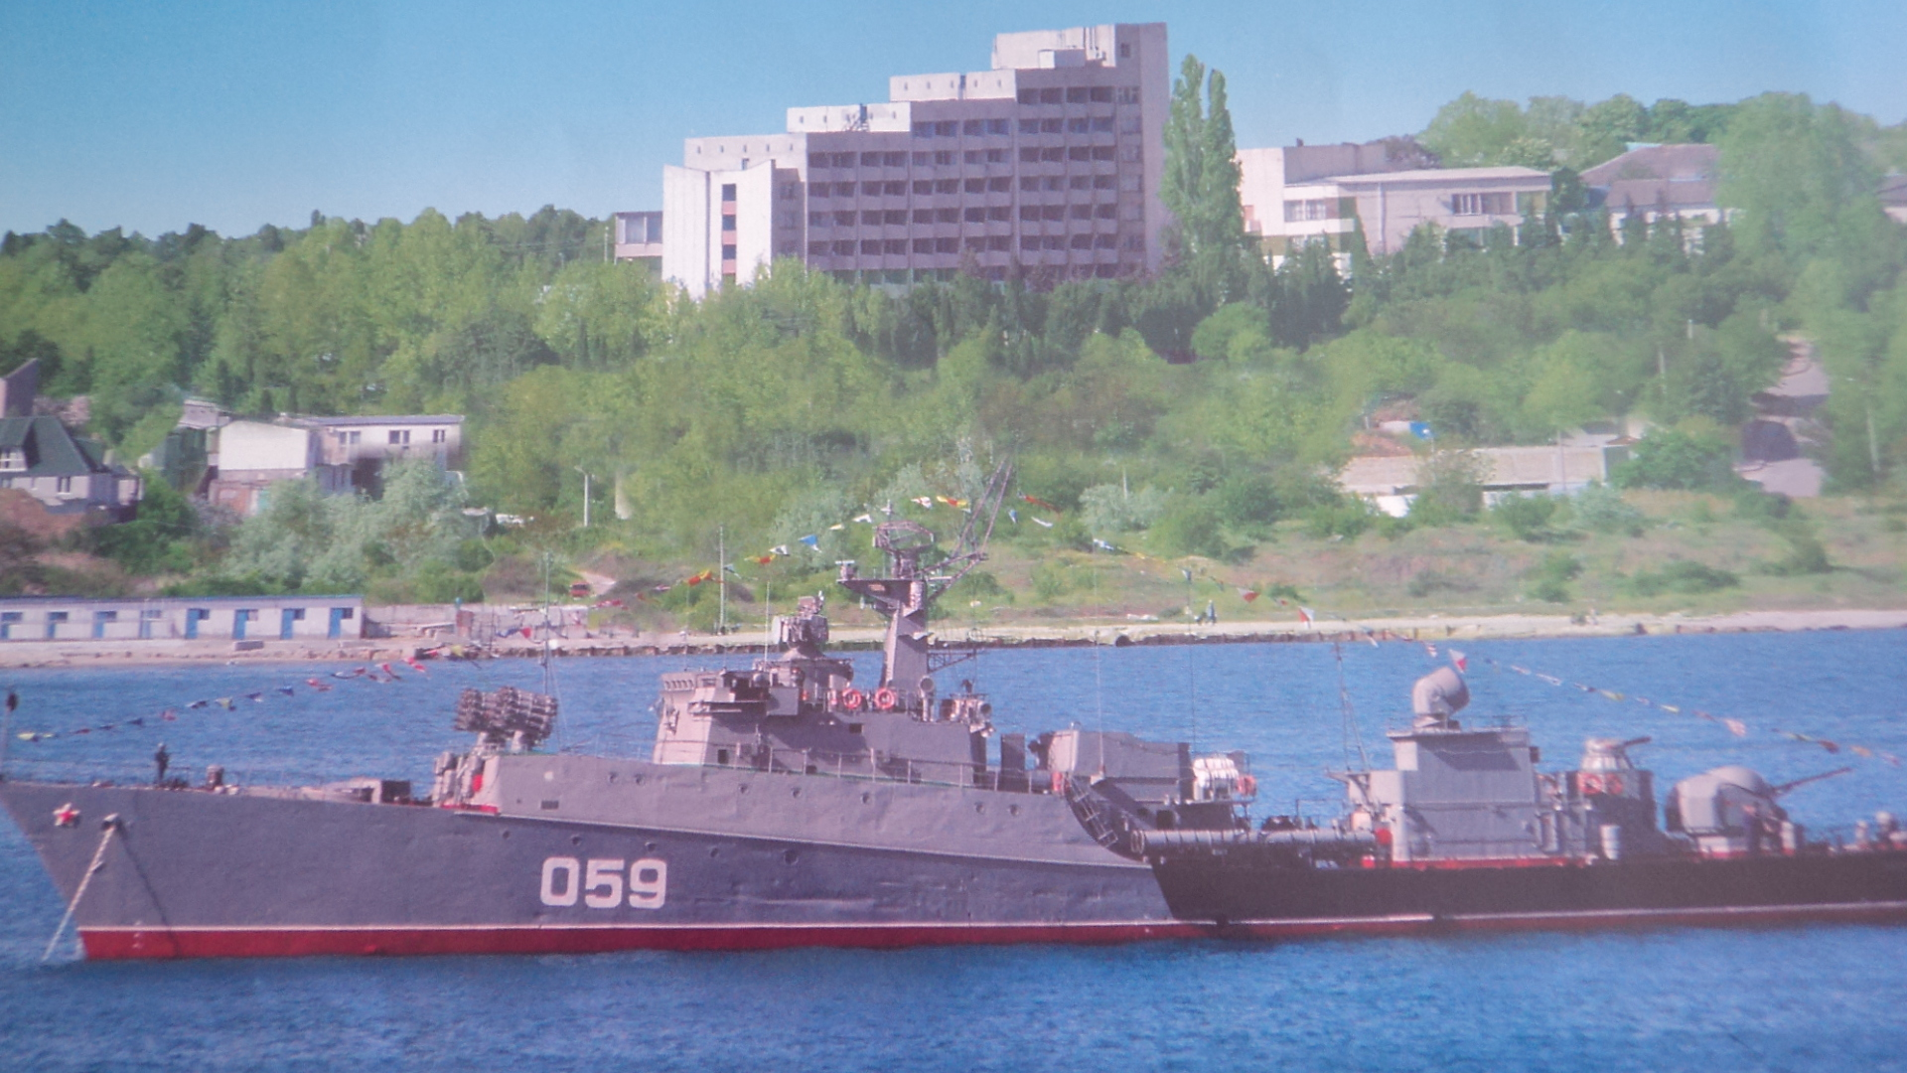
МПК « Александровец 059 »Силовые установки: 1 газовая турбина 18.000 лошадиных сил и 2 дизеля по 20.000 лошадиных сил.

Slide 26
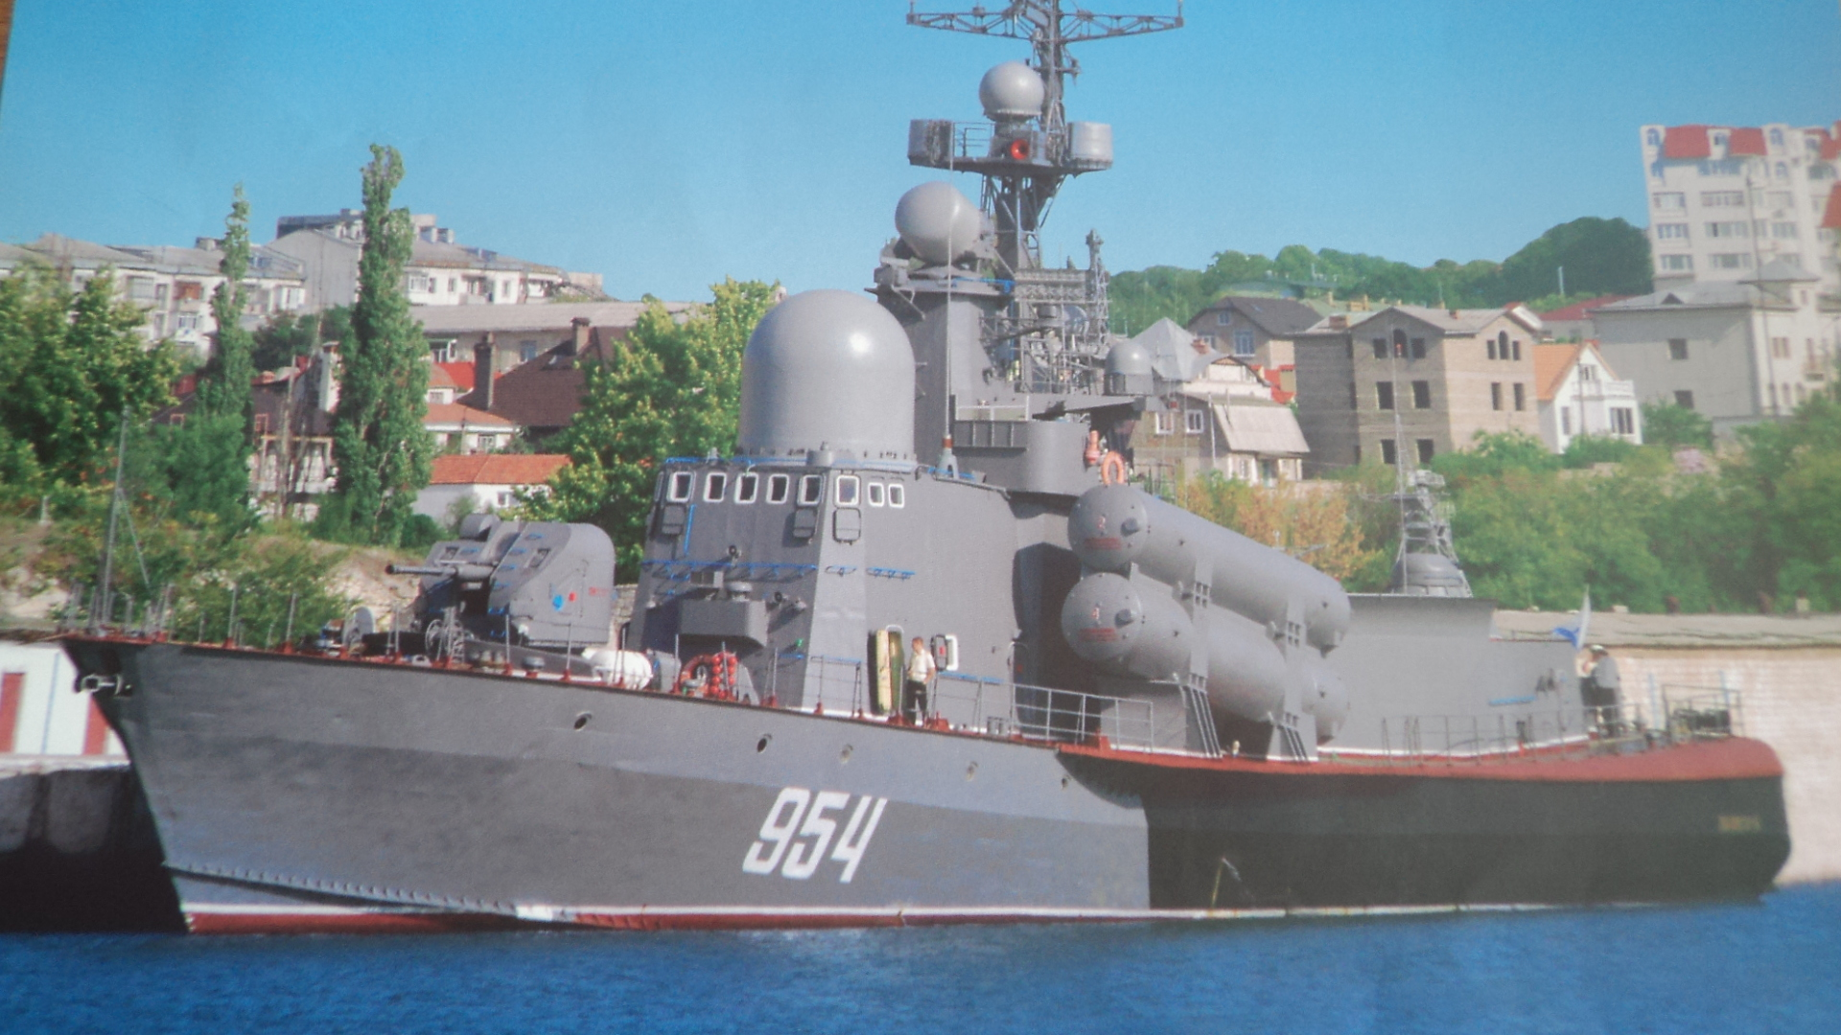
РК « Ивановец» 954. Силовые установки: 2 дизеля по 8.000 лошадиных сил+ 2 турбины по 24.000 лошадиные силы и 2 винта.

Slide 27
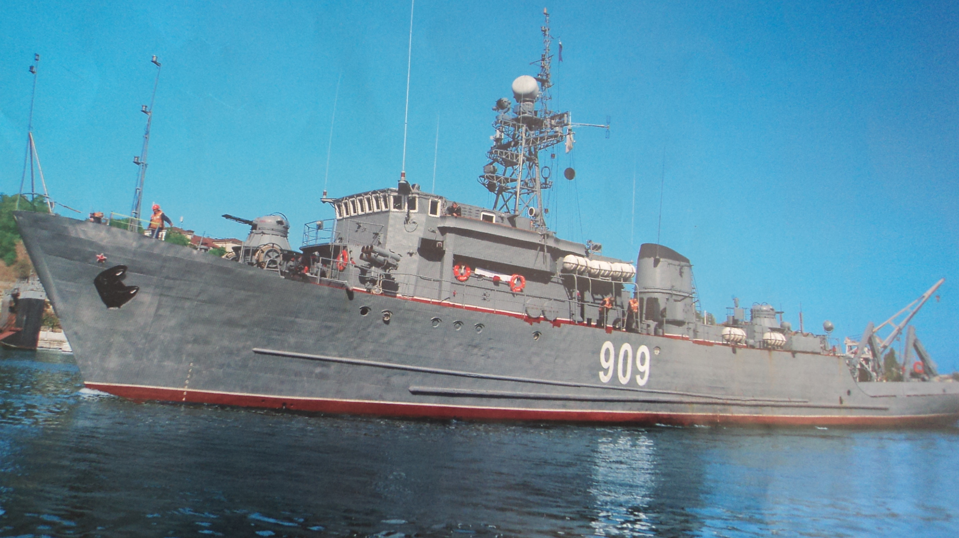
МТЩ « Вице-адмирал Жуков 909»

Slide 28
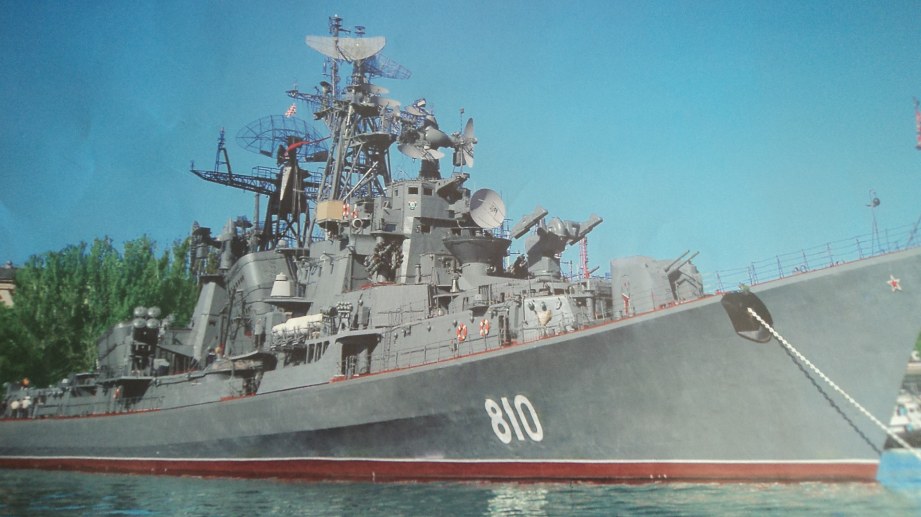
СКР « Смекалистый 810» Силовая установка: газотурбиновая 72.000 лошадиные силы + 2 винта.

Slide 29
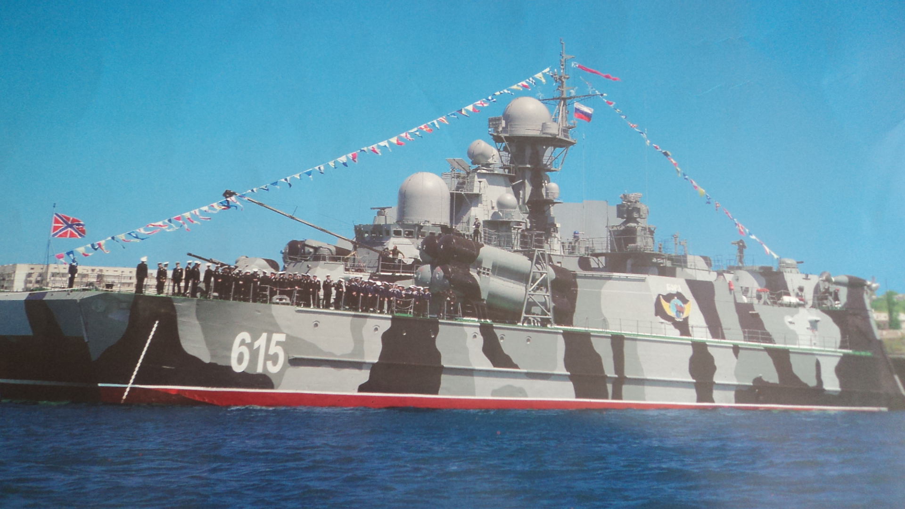
РВКП « БОРА 615» Силовая установка: 4 дизеля по 26,6 тысяч лошадиных сил и 2 газотурбины по 36.000 лошадиные силы

Slide 30
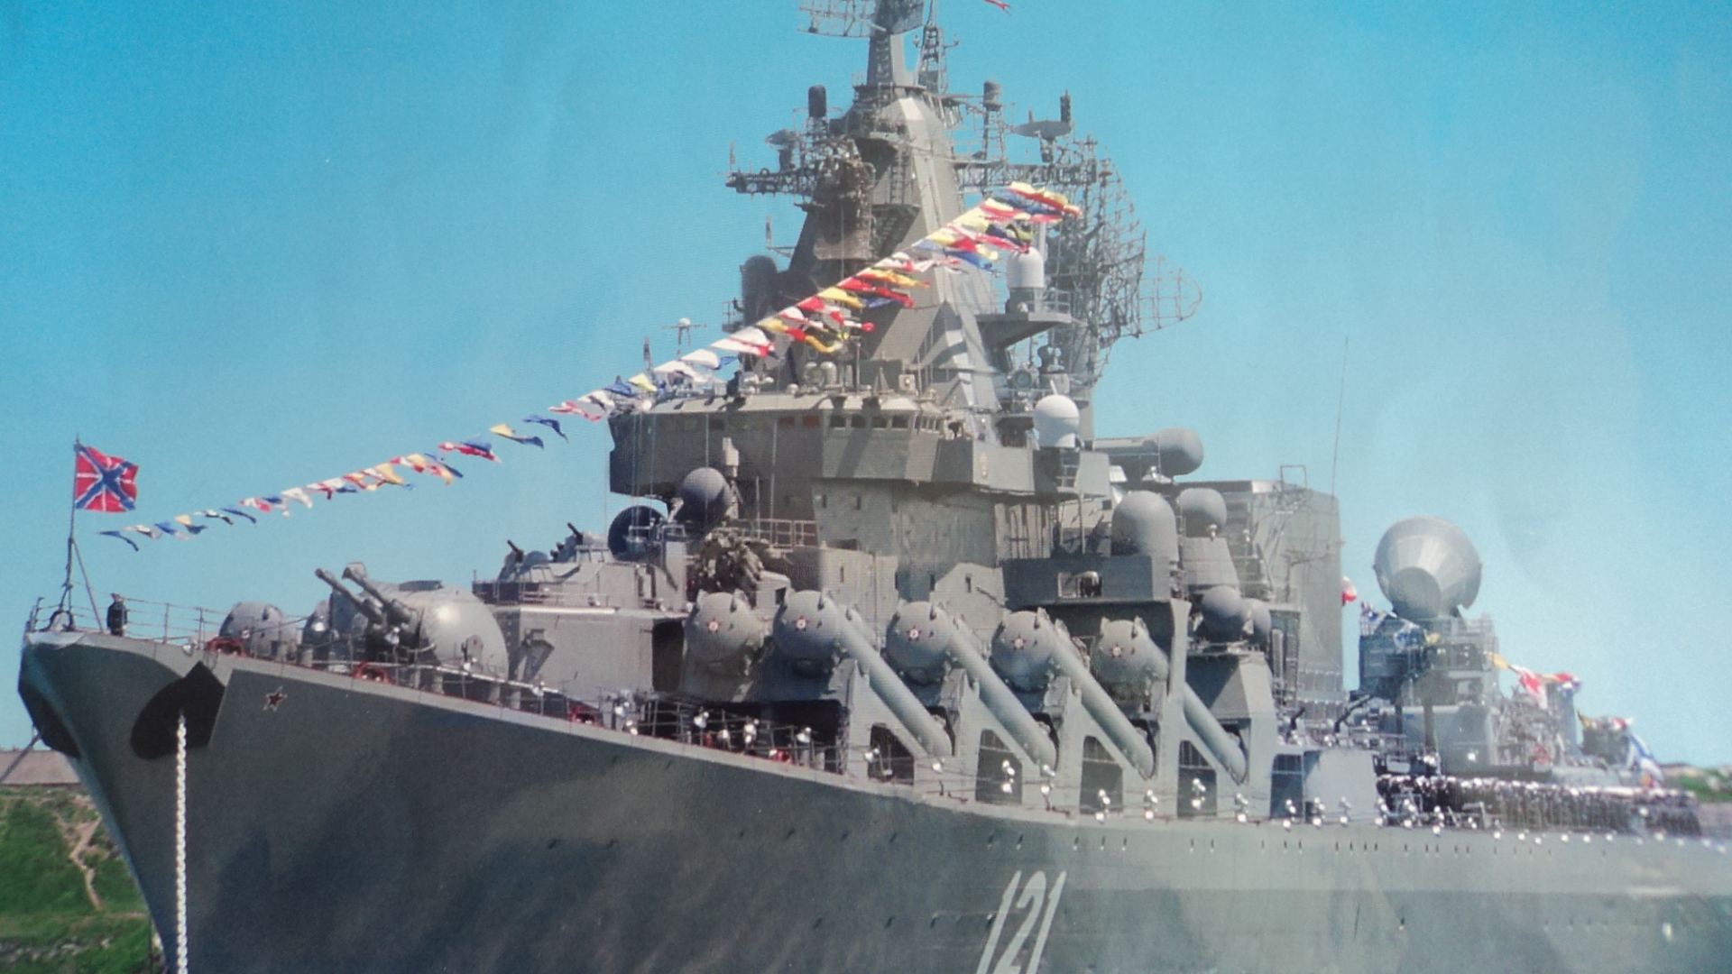
ГРКР « Москва 121» Силовая установка: газотурбиновая 108.000 л/сил + 3 вала

Slide 31
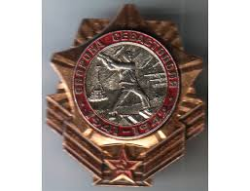
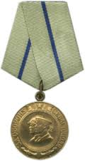
В ознаменование подвига защитников города 22 декабря 1942 г. Указом Президиума Верховного Совета СССР была учреждена медаль "За оборону Севастополя", которой награждено свыше 50 тыс. участников обороны.

Slide 32
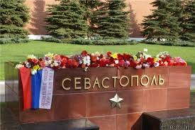
Слава героям!

